Slide 1
Argumenteren
Deel 1: wat is argumenteren?

Slide 2
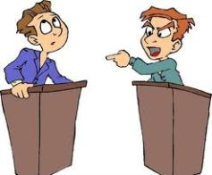
Wat is argumenteren?

Slide 3
Wat is argumenteren?
Een poging om met argumenten een standpunt aannemelijk of aanvaardbaar maken
Wat is aannemelijk, aanvaardbaar, acceptabel?
Een argumentatie is aannemelijk wanneer een schrijver/spreker zijn argumentatie ook na een kritische beschouwing staande kan houden.

Slide 4
Psychologische en rationale overtuigingsmiddelen
In navolging van Aristoteles, Grieks filosoof (384 tot 322 vóór Chr), onderscheiden we 3 verschillende soorten overtuigingsmiddelen:
1. Overtuiging op basis van ethos
2. Overtuiging op basis van pathos
3. Overtuiging op basis van logos (argumenten)

Slide 5
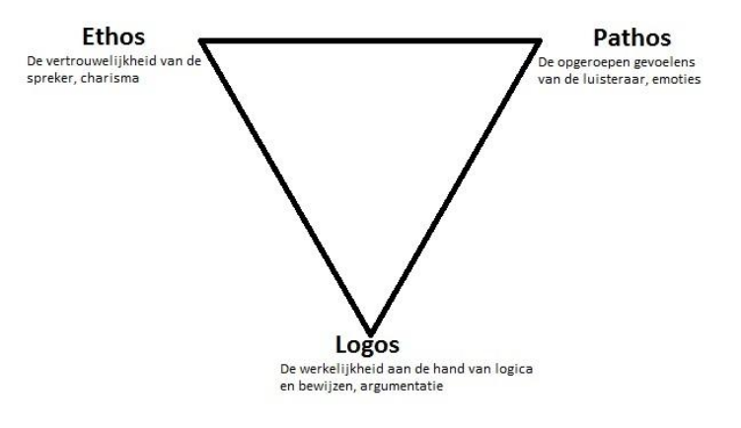

Slide 6
Overtuiging op basis van ethos (kwaliteiten)
Overtuigingsmiddelen door zich te beroepen op eigen kwaliteiten
Het publiek vertrouwt de spreker/schrijver waardoor deze zijn standpunt/visie/mening met success zal verdedigen.
De spreker/schrijver doet dan ook een beroep op zijn/haar betrouwbare karakter = ethos
Voorbeeld:
‘Ik heb als longarts jarenlang leiding gegegeven op de longafdeling van het AMC, het Amsterdams Medisch Centrum. Ik weet dus waar ik het over heb.’

Slide 7
Overtuiging op basis van pathos (gevoel)
Overtuigen door in te spelen op de gevoelens (pathos) van het publiek
Een spreker/schrijver probeert zijn publiek te beinvloeden door, op subtiele wijze , in te spelen op diens gevoelens (haat, medelijden, verdriet)
Aristoteles wees het gebruik van pathostechnieken af. (Hitler: haat tegen Joden, Trump: haat tegen immigranten en Mexicanen)
Voorbeeld:
‘Ik hoop dat je mijn voorstel aan zult nemen, want ik heb me er keihard voor ingezet. Boed, zweet en tranen heeft het me gekost. Ik heb de hele nacht zelfs doorgewerkt en ben niet eens naar de balletuitvoering van mijn dochter geweest. ‘

Slide 8
Overtuigingsmiddelen op basis van logos (argumenten)
Overtuigen door een beroep te doen op de rede
Door gebruik te maken van goede argumenten (logos), doet de schrijver/spreker een beroep op de rede (het verstand) van het publiek.
Voorbeeld:
In de komende jaren zullen er geen nieuwe hotels meer bij moeten komen. Er moeten nu al 10.000 mensen uit het buitenland gehaald worden om in de hotels te werken. Nog meer mensen kan het eiland niet aan qua zorg en inwoning.

Slide 9
Ethos, pathos, logos
Ethos, kwaliteiten van de spreker/schrijver, en pathos, inspelen op gevoelens van de lezer/hoorder, doen een beroep op de psychologische kant van de mens
Logos, het gebruik van redelijke argumenten, doet een beroep op de ratio, de rationaliteit van de mens
De argumentatieleer houdt zich vooral bezig met de logos, maar het gebruik van psychologische middelen helpen argumentatie kracht bij te zetten.
Het is belangrijk om te herkennen van welke overtuigingsmiddelen de schrijver/spreker gebruik maakt of deze zelf te gebruiken als schrijver/spreker.

Slide 10
Oefeningen
Geef aan of er bij de volgende teksten wel of niet geargumenteerd wordt.

Slide 11
Tekst 1
"Stress, angstgevoelens en depressie worden in veel meer onderzoeken in verband gebracht met gebruik van sociale media en smartphones. Uit onderzoek van de Universiteit van Pittsburgh uit 2016 blijkt bijvoorbeeld dat gebruik vanaf een uur per dag, 2,7 keer meer risico op depressie geeft. Wat ook uit onderzoek blijkt: minder tijd doorbrengen op sociale media verbetert ons welzijn enorm en vermindert het gevoel van eenzaamheid in nauwelijks drie weken.“
Bron: Nu.nl - Neurowetenschapper: 'Week zonder telefoon geeft al gezondheidswinst‘, 19 februari 2020

Slide 12
Tekst 1: een argumenterende tekst
Stelling:
"Stress, angstgevoelens en depressie worden in verband gebracht met gebruik van sociale media en smartphones. = stelling
Argumenten:
gebruik vanaf een uur per dag, geeft 2,7 keer meer risico op depressie
minder tijd doorbrengen op sociale media verbetert ons welzijn enorm en vermindert het gevoel van eenzaamheid in nauwelijks drie weken.
Argumentatie op basis van onderzoek:
Uit onderzoek van de Universiteit van Pittsburgh uit 2016 blijkt ...
De schrijver wil aantonen dat (te veel)sociale media en smartphone-gebruik negatieve effecten hebben op de gezondheid

Slide 13
Tekst 2
Nederlanders die Turkije voor een periode van negentig dagen willen bezoeken, hebben vanaf 2 maart geen visum meer nodig. De Turkse regering heeft de visumplicht voor inwoners van Oostenrijk, België, Nederland, Spanje, Polen en het Verenigd Koninkrijk afgeschaft.
Bron: Nu.nl - Turkije schaft toeristenvisum voor Nederlanders af – 20 februari 2020

Slide 14
Tekst 2: niet-argumentatieve tekst
Nederlanders die Turkije voor een periode van negentig dagen willen bezoeken, hebben vanaf 2 maart geen visum meer nodig. De Turkse regering heeft de visumplicht voor inwoners van Oostenrijk, België, Nederland, Spanje, Polen en het Verenigd Koninkrijk afgeschaft.
Deze tekst is zuiver informatief, de schrijver geeft informatie over het afschaffen van de visumplicht voor Nederlanders door Turkije

Slide 15
Tekst 3
Steeds meer mensen in Parijs kiezen ervoor de stad te doorkruisen op de fiets. Efficient van A naar B. Maar je kunt ook de fiets pakken om eens wat bijzondere plekken te ontdekken. Pak een Velib of huur een Hollands ros bij Gepetto en volg de tips van Parijs per fiets! Je zult dan een ongelooflijke dag beleven en op plaatsen komen waar je anders nooit zou komen. Bovendien houden wij van ‘Parijs per fiets’ rekening met een laag budget, dus je spaart nog geld ook!
naar: wwwParijsmagazine.nl – Parijs per fiets – 1 september 2015

Slide 16
Argumentatieve tekst
Steeds meer mensen in Parijs kiezen ervoor de stad te doorkruisen op de fiets. Efficient van A naar B. = feit (controleerbaar)
Maar je kunt ook de fiets pakken om eens wat bijzondere plekken te ontdekken. = standpunt: neem ook eens de fiets om naar bijzondere plekken te gaan i.p.v. efficient van A naar B te gaan
Pak een Velib of huur een Hollands ros bij Gepetto en volg de tips van Parijs per fiets! = standpunt (advies, overhalen)
Je zult dan een ongelooflijke dag beleven en op plaatsen komen waar je anders nooit zou komen. Bovendien houden wij van ‘Parijs per fiets’ rekening met een laag budget, dus je spaart nog geld ook! = redengevende argumenten bij het standpunt (advies)

Slide 17
Tekst 4
Pupilafstand ontbreekt soms
Soms ontbreekt de pupilafstand op het brilrecept en dat zorgt voor problemen. Zonder pupilafstand kun je geen goede bril maken. Als de pupilafstand op het recept ontbreekt, kun je die zelf proberen op te meten. Charlietemple.com adviseert om met een liniaal aan de slag te gaan.
Bron: www.consumentenbond.nl – Online brillen kopen -

Slide 18
Niet-argumentatieve tekst
Pupilafstand ontbreekt soms
Soms ontbreekt de pupilafstand op het brilrecept en dat zorgt voor problemen. Zonder pupilafstand kun je geen goede bril maken. Als de pupilafstand op het recept ontbreekt, kun je die zelf proberen op te meten. Charlietemple.com adviseert om met een liniaal aan de slag te gaan.
Deze tekst bestaat zuiver uit controleerbare feiten. In de tekst geeft de schrijver informatie over het on-line kopen van een bril.

Slide 19
Tekst 5
“In de toekomst gaat er zeker iemand onder de twee uur lopen. Dan moeten ze wel de voetstappen van Kipchoge volgen.”
Bron: habitsofmind.nl

Slide 20
Niet-argumentatieve tekst
“In de toekomst gaat er zeker iemand onder de twee uur lopen.
= verwachting
Dan moeten ze wel de voetstappen van Kipchoge volgen.”
= standpunt (als ...dan, voorwaarde)
Van deze uitspraak is makkelijk een argumentatieve tekst te maken door het standpunt te onderbouwen met argumenten:
“In de toekomst gaat er zeker iemand onder de twee uur lopen. Dan moeten ze wel de voetstappen van Kipchoge volgen. Want Kipchoge heeft laten zien dat het kan en ook onder welke voorwaarden. Nu kan men daar gericht op trainen. ” = argumentaties

